Slide 1
Agrupamiento de Promedios K en ML
Algoritmos k-means

Slide 2
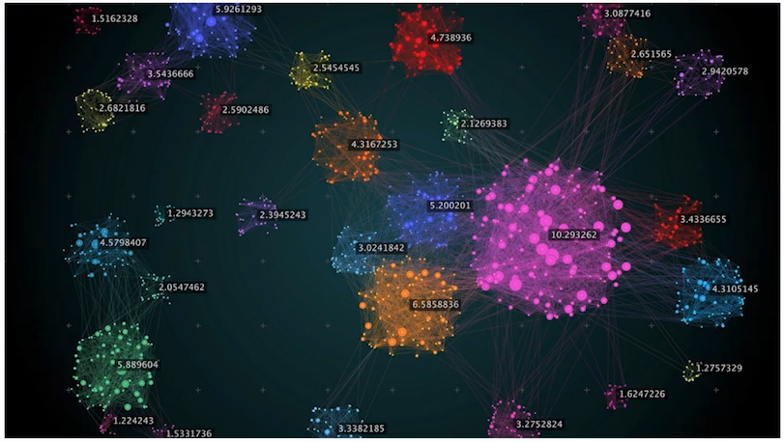

Slide 3
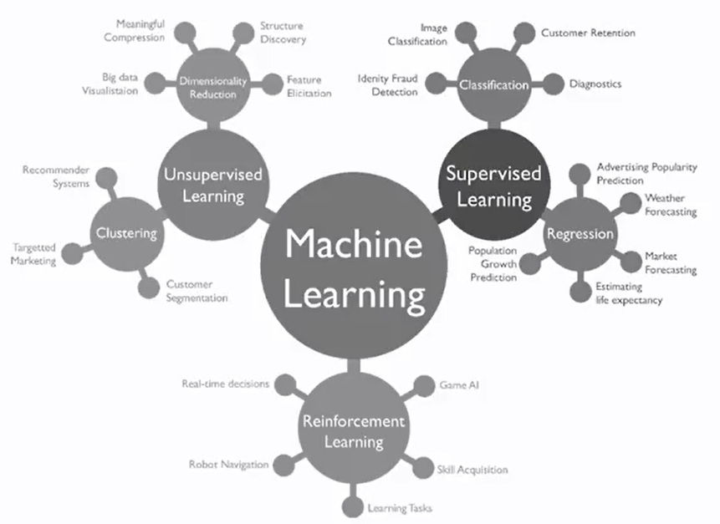

Slide 4
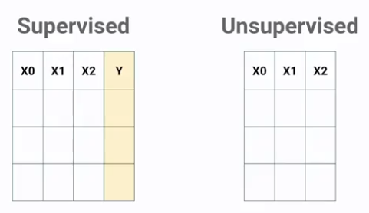

Slide 5
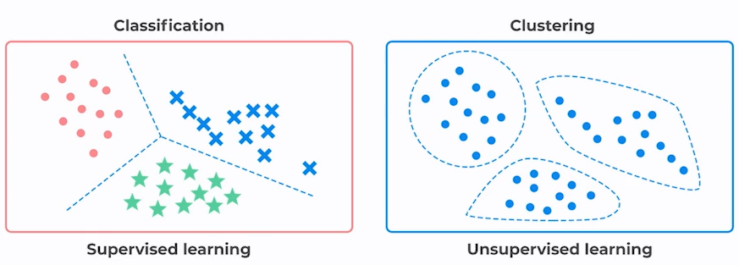

Slide 6
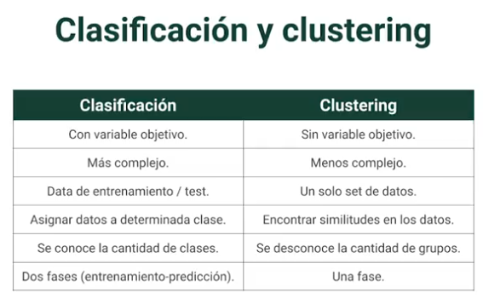

Slide 7
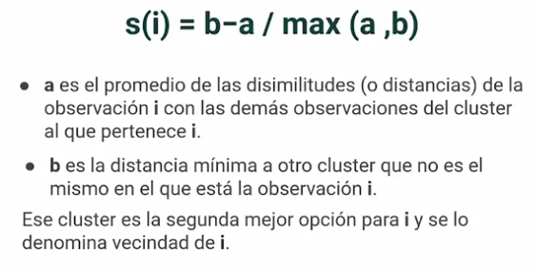
Cómo evaluar el modelo de resultados
s(i) = b-a/max(a,b)

Slide 8
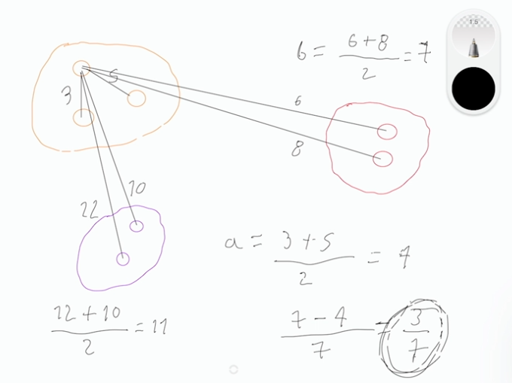
Entre más cercano a uno mejor. De lo contrario es necesario mejorar ese clúster.
Cada data-point pasa por el coeficiente de silueta. Se obtiene un coeficiente por cada punto y uno global.

Slide 9
K-means
Indicar cantidad de clusters.
Ubicar centroides aleatoriamente
Cada punto se asigna al centroide más cercano.
Recalcular centroides con el promedio.
Repetir paso 3 y 4 hasta que no se mueven los centroides.

Slide 10
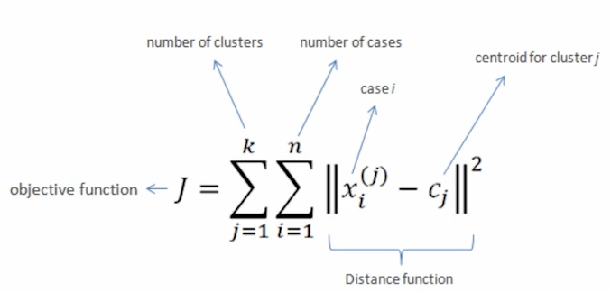

Slide 11
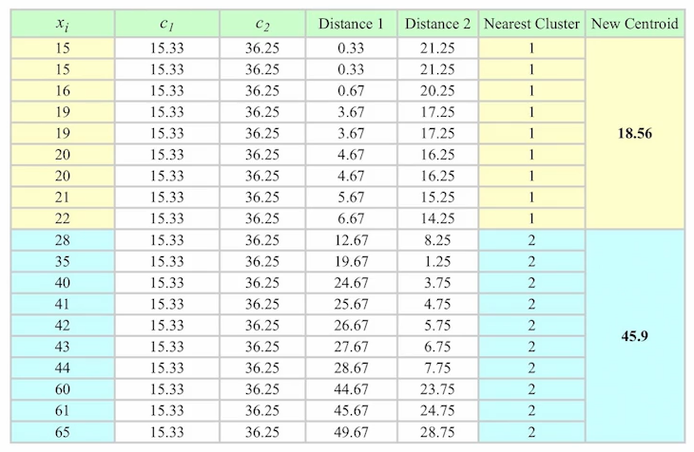

Slide 12
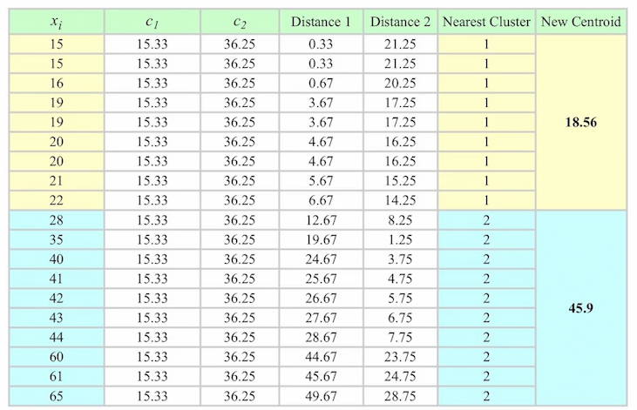

Slide 13
El paso anterior se repite hasta que no se muevan más.

Slide 14
Ventajas | Desventajas
Alto performance. Simple Resultados interpretables Garantiza convergencia Se adapta a nuevos datos | Replicabilidad Le afectan outliers Mejor performance en datos esféricos Deobo ejegir K manualmente Afectado por alta dimensionalidad

Slide 15
Cuándo implementar K-learns
Conozco la cantidad de clusters que espero
Resultados rápidos
Resultados interpretabnles
Dorma de datos esférica
Resultados escalables

Slide 16
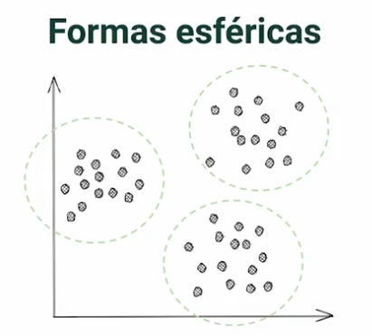

Slide 18
Pag Didáctica:
https://www.naftaliharris.com/blog/visualizing-k-means-clustering/
Randomly
Gaussian Mixture

